Slide 1

2025年度党委宣传部
文化建设工作汇报
汇报单位：
党委宣传部

Slide 2
01
2025年度重点工作开展情况
目 录
02
2025年度工作亮点
CONTENTS
03
2026年工作思路

Slide 3
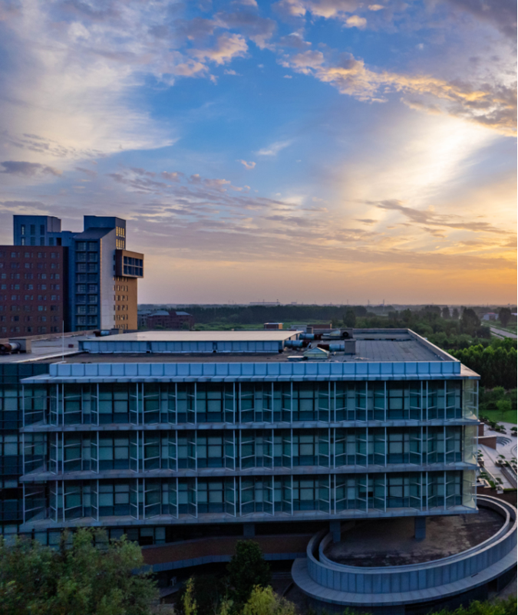
01 2025年度重点工作开展情况
校园文化建设工作概况
理念文化建设
行为文化建设
视觉形象文化建设
校园环境文化建设

Slide 4

第一章副标题
理念文化建设
理念识别工作遵循”继往开来“原则，积极推动理念文化顶层设计，实施项目制，形成了《进一步加快校园文化建设的实施意见》纲领性文件，开展了丰富的理念文化活动，营造了自下而上浓厚的理念文化建设氛围，初步分析出师生较为认同的三全核心文化，理念文化建设取得了重大进展。
行为文化建设
着力培育积极向上、笃行拓新的行为文化。明确了行为识别系统建设的内容，制定了全体教职工及师生的行为准则，为学校行为文化建设提供了制度保障。
视觉形象文化建设
视觉系统VIS已日趋成熟，学校以VI为依据的标准化建设已基本完成。2020年新增智能化多媒体办公系统，创建了VI网站，将学院形象化为视觉语言，强化了视觉形象的整体性，规范了标识体系，有效维护了学院形象的统一性，塑造了学院精神特色的文化符号，提高了服务管理水平。
校园环境文化建设
大力建设特色鲜明、和谐统一的文化环境。环境导视系统、宣传设施、小品座椅已基本满足需求，雕塑与装置艺术、校园亮化系统、人文景观节点建设中。院（系、部）走廊标准化建设已基本完成，智慧办公空间建设已完成7个院系并修订了4各院系的建设方案；打造了2个特色书院；针对当前疫情形势，营造了浓厚的抗议防疫氛围，增强了师生防疫意识。

Slide 5
理念文化建设
加强顶层设计
内容正文内容正文内容正文内容正文内容正文内容正文内容正文内容正文
内容正文内容正文内容正文内容正文内容正文内容正文内容正文内容正文
内容正文
全员参与
通过组织学校核心理念文化征集活动，和以党总支为单位的理念文化“大讨论”活动，充分调动了全员参与学校核心理念文化建设的积极性，营造了自下而上的学校理念文化建设氛围，初步分析出师生较为认同的三全核心文化。

Slide 6
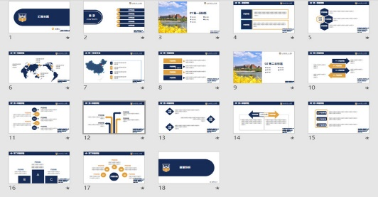

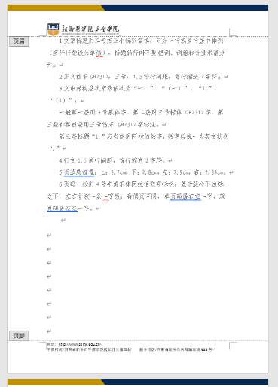
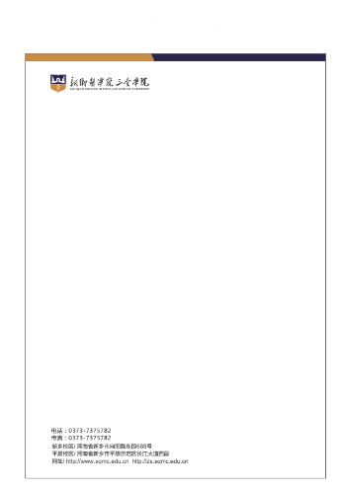
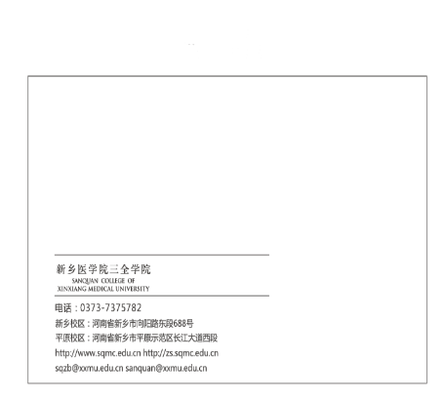
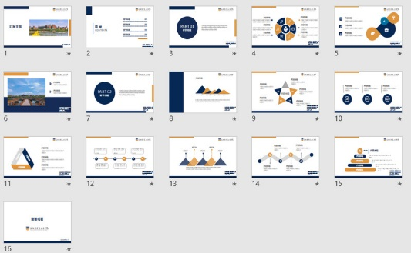

视觉形象文化建设
拓展平台，提升服务水平——创建智能化多媒体平台，塑造学院精神特色的文化符号。
创建了智能化多媒体办公平台，设计制作了word标准样式、电子邮件模板、PPT模板、各种场合的海报模板，规范了学院标识体系，将学院形象化为视觉语言，强化了视觉形象的整体性，彰显了学院风貌。将进一步完善智能化多媒体办公平台，设计更多标准化样板，为师生提供便利，维护学院形象统一。
Word
PPT
海报
电邮
传真

Slide 7
视觉形象文化建设
创新思路，规范管理——创建VI网站，深化视觉形象识别系统建设。
基于视觉基础、视觉应用、多媒体办公系统三方面视觉形象规范设计，制作了VI网站，着重突出了学校地方性、高水平、有特色、应用型的新型高等医学院校的办学特色，为师生规范应用视觉识别系统，提供了便利，提升了学院对外形象及影响力。

Slide 8
校园环境文化建设
分类指导，彰显特色——优化校园环境，全面推动校园文化环境建设。
为创造美好校园，提高师生的美好体验，大力加强校园文化环境建设。主要围绕人文景观建设、书院特色文化建设、院（系、部）标准化建设展开工作，对院（系、部）、书院进行专项指导，紧密结合自身特色，开展亮点文化建设工作。
人文景观建设
书院特色文化建设
院（系、部）标准化建设
改善了校园西广场，拟定了校标形象标识构筑物方案并开始实施。
结合专业特色和书院的育人目标，开展特色书院文化打造项目，先后完成了崇德书院、智行书院特色文化建设。
院（系、部）走廊标准化建设已基本完成，智慧办公空间建设持续推进中。

Slide 9
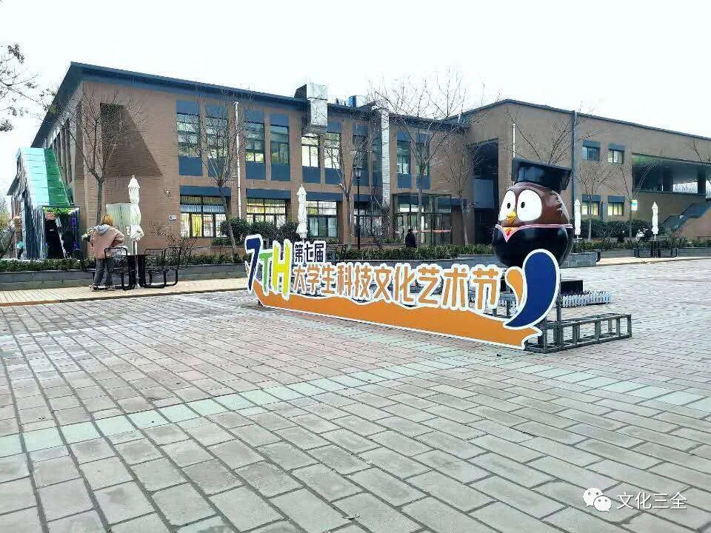
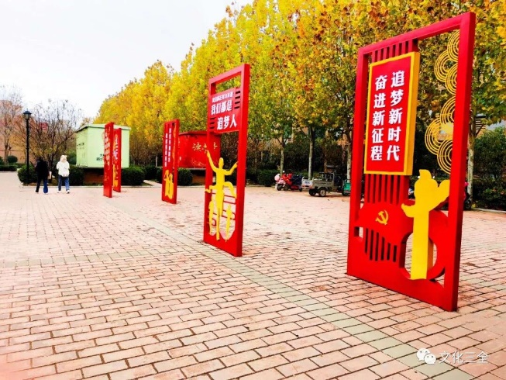
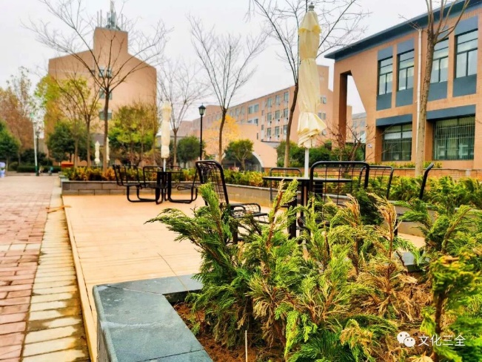
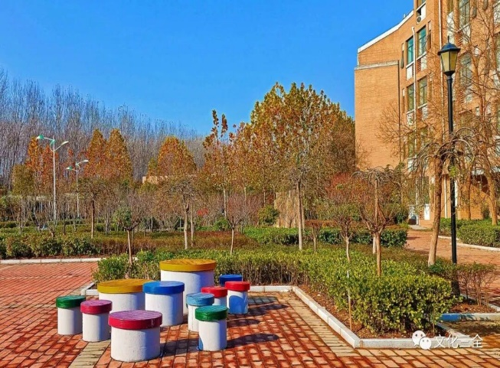
校园环境文化建设
西广场
优化了西广场人文环境及文化设施，智慧化身的“豫小医”矗立于广场之中，拟人化的形象，艺术感的造型，传达了学校文化内涵，增加了趣味性；立体鲜明的标语催人奋进，多彩的桌椅注入了青春的气息，为学生休闲活动提供了场地，营造了浓厚的青春气息，激励学生不断奋进。

Slide 10

第二章副标题
xxxxxxxxxxx
书院特色文化建设
院（部）标准化建设
不断深化书院育人文化建设，创建了特色书院文化。以文化育人为导向，紧密结合专业特色和书院的育人目标，开展特色书院文化打造项目，先后完成了崇德书院、智行书院建设，全面改善了书院人文环境和服务设施，拓展了师生互动共享空间，打造了思想引领重要阵地，逐步形成书院文化环境和书院特色相统一，激发了师生对书院文化的认同及热爱。
深入开展院（系、部）标准化建设，优化了教学、办公、学习空间育人环境，营造了浓厚的学习办公氛围。院系标准化建设已基本完成，形成了标准化、制度化、规范化的走廊文化建设。

Slide 11
第一章副标题
内容正文内容正文内容正文内容正文内容正文内容正文
内容正文
内容标题
内容
主题
内容正文内容正文内容正文内容正文内容正文内容正文
内容正文
内容标题
内容正文内容正文内容正文内容正文内容正文内容正文
内容正文
内容标题

Slide 12
第一章副标题
内容示意内容示意
内容示意
内容示意
内容示意内容示意
内容示意
内容示意
内容示意内容示意
内容示意
内容示意
内容示意内容示意
内容示意
内容示意

Slide 13
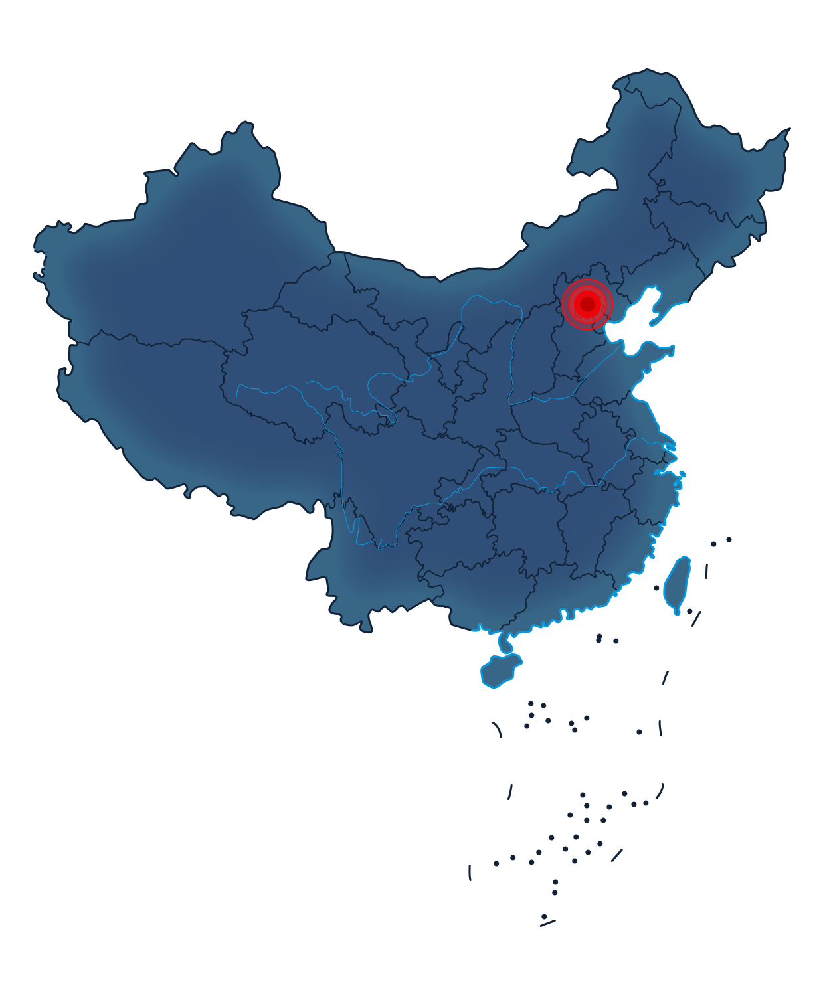
第一章副标题
1
内容示意内容示意内容示意
内容示意
2
内容示意内容示意内容示意
内容示意
3
内容示意内容示意内容示意
内容示意
4
内容示意内容示意内容示意
内容示意

Slide 14
02 第二章标题
副标题
副标题
副标题
副标题
副标题

Slide 15
第二章副标题
第二章副标题
字体：微软雅黑加粗 32号
内容正文内容正文内容正文
内容正文
内容正文
01. 内容标题
内容正文内容正文内容正文
内容正文
内容正文
02. 内容标题
内容正文内容正文内容正文
内容正文
内容正文
03. 内容标题
内容正文内容正文内容正文
内容正文
内容正文
04. 内容标题

Slide 16
第二章副标题
xxxxxx
内容标题
01
内容正文内容正文内容正文内容正文
内容正文内容正文内容正文
内容标题
内容正文内容正文内容正文内容正文内容正文内容正文内容正文内容正文内容正文
02
内容标题
03
内容正文内容正文内容正文内容正文
内容正文内容正文内容正文
内容标题
内容正文内容正文内容正文内容正文内容正文内容正文内容正文内容正文内容正文
04
内容标题
05
内容正文内容正文内容正文内容正文
内容正文内容正文内容正文

Slide 17
第二章副标题
xxxxxx
内容标题
内容正文内容正文内容正文内容正文
内容正文
内容标题
内容正文内容正文内容正文内容正文
内容正文
内容标题
内容正文内容正文内容正文内容正文
内容正文
内容标题
内容正文内容正文内容正文内容正文
内容正文

Slide 18
第二章副标题
xxxxxxxxxx
内容标题
内容正文内容正文内容正文内容正文内容正文内容正文
内容正文内容正文内容正文
内容正文
内容标题
内容正文内容正文内容正文内容正文内容正文内容正文
内容正文内容正文内容正文
内容正文
内容标题
内容正文内容正文内容正文内容正文内容正文内容正文
内容正文内容正文内容正文
内容正文

Slide 19
第二章副标题
xxxxxxxxxxxxxxxx
内容正文内容正文内容正文内容正文内容正文内容正文内容正文
内容正文内容正文内容正文
内容标题
内容正文内容正文内容正文内容正文内容正文内容正文内容正文
内容正文内容正文内容正文
内容标题
内容正文内容正文内容正文内容正文内容正文内容正文内容正文
内容正文内容正文内容正文
内容标题

Slide 20
第二章副标题
xxxxxxxxxxxxxxxxx
内容标题
内容正文内容正文内容正文内容正文内容正文内容正文内容正文内容正文内容正文
内容标题
内容正文内容正文内容正文
内容正文内容正文内容正文
内容标题
内容正文内容正文内容正文
内容正文内容正文内容正文
A
B
C

Slide 21
第二章副标题
xxxxxxxxxx
内容标题
内容正文内容正文内容正文
内容正文内容正文内容正文
内容标题
内容正文内容正文内容正文内容正文内容正文内容正文
内容标题
内容正文内容正文内容正文内容正文内容正文内容正文
03
02
04
内容标题
内容正文内容正文内容正文内容正文内容正文
内容标题
内容正文内容正文内容正文内容正文内容正文内容正文
01
内容主题
05

Slide 22
感谢聆听

